Slide 1
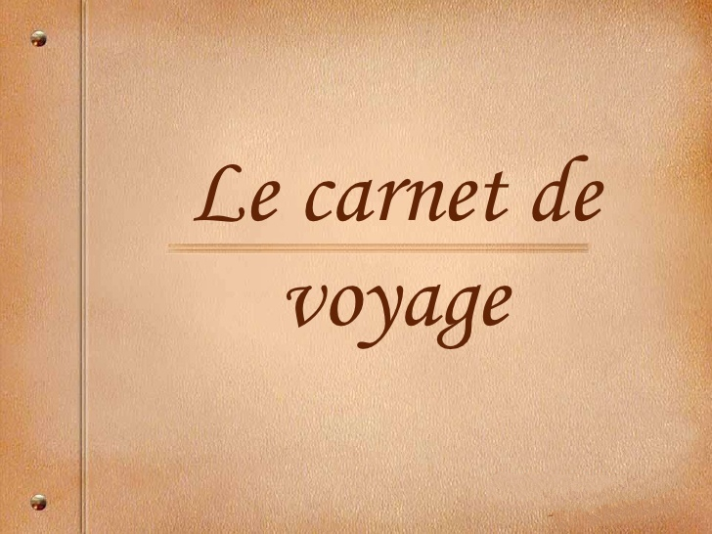



Geldo – Castellon
Avance ,Automatique.

Slide 2
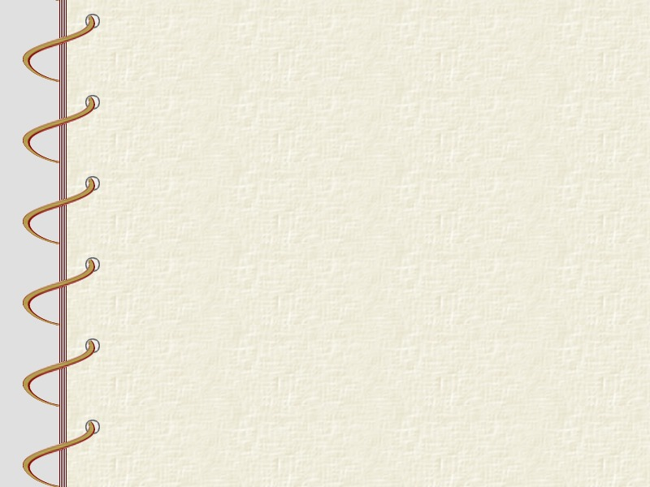


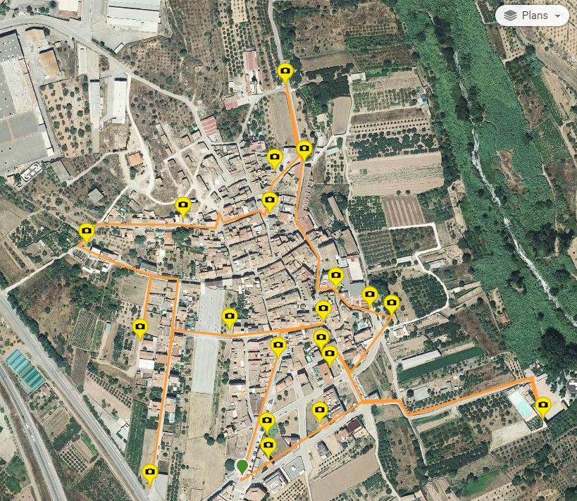
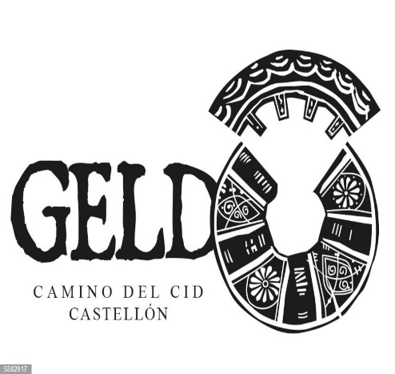
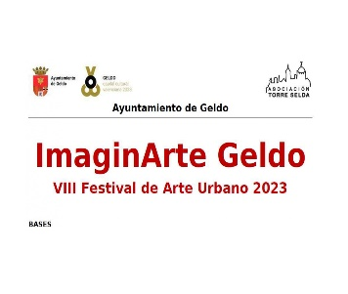
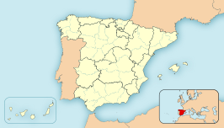
Geldo
Geldo, une petite ville de l'Alto Palancia pleine d'art urbain
Geldo possède plus de 20 peintures murales et, au fil des années, elles ont considérablement augmenté en nombre et en qualité, grâce aux nouvelles éditions du festival d'art urbain ImaginArte
Geldo

Slide 3
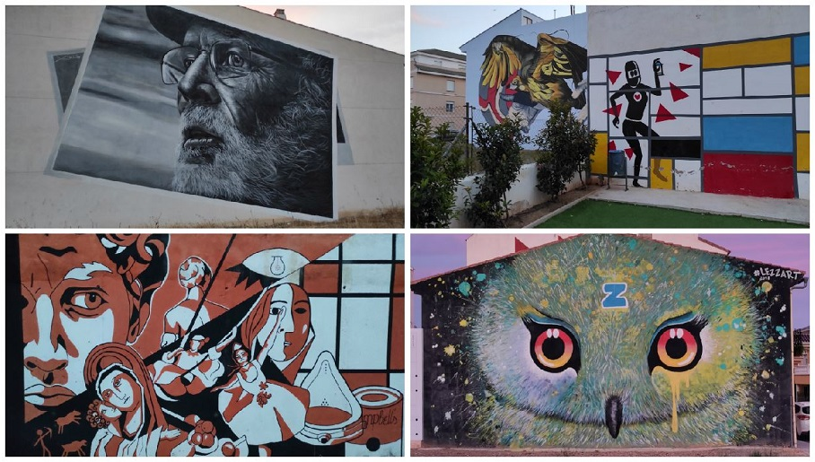

Slide 4
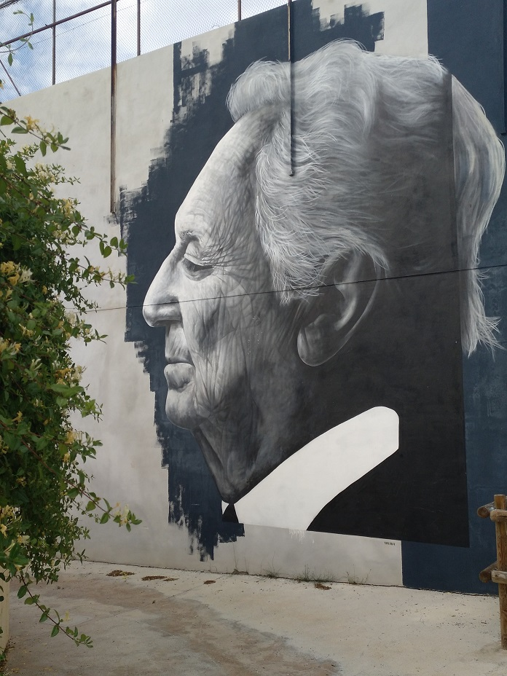
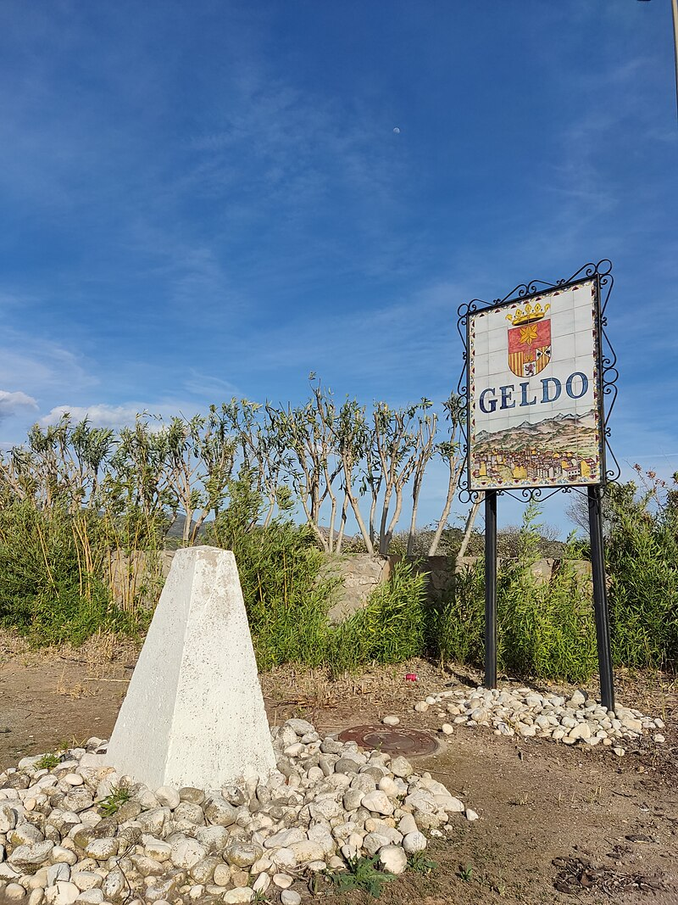
La population célèbre le VIIIe Festival d'art urbain Geldo en août 2023. Pendant 7 jours, du 11 au 20 août (tous deux inclus), différents artistes créeront de nouvelles peintures murales.

Slide 5
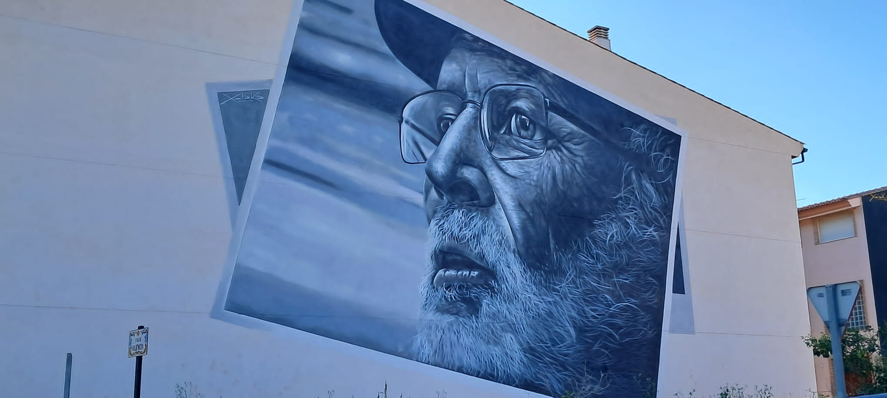
des entreprises de la région, les particuliers, les communautés de propriétaires - qui cèdent leurs façades et leurs espaces - et l'administration publique.

Slide 6
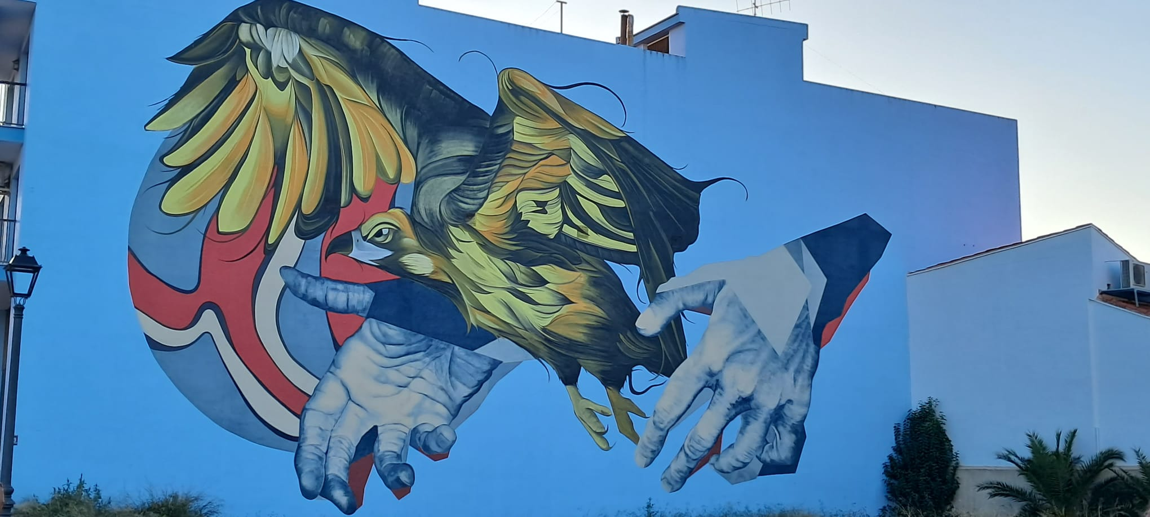
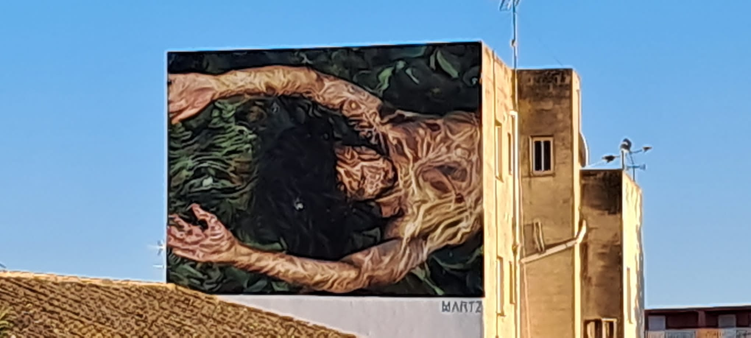

Slide 7
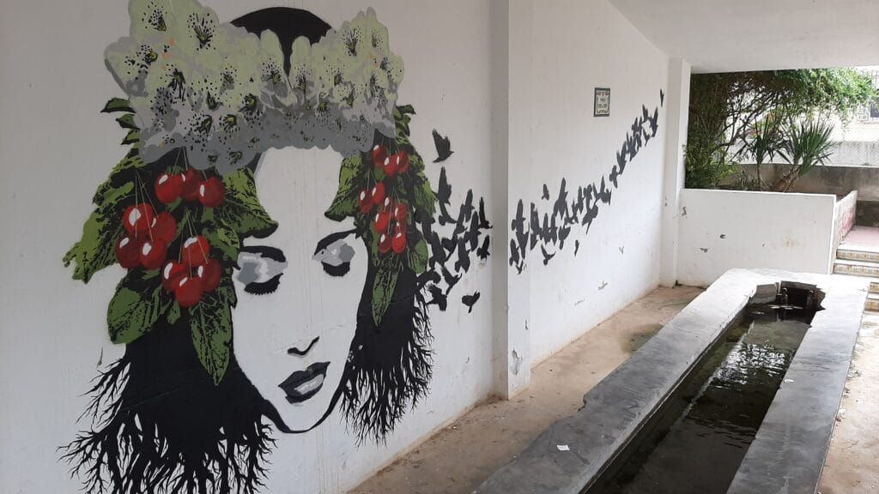

Slide 8
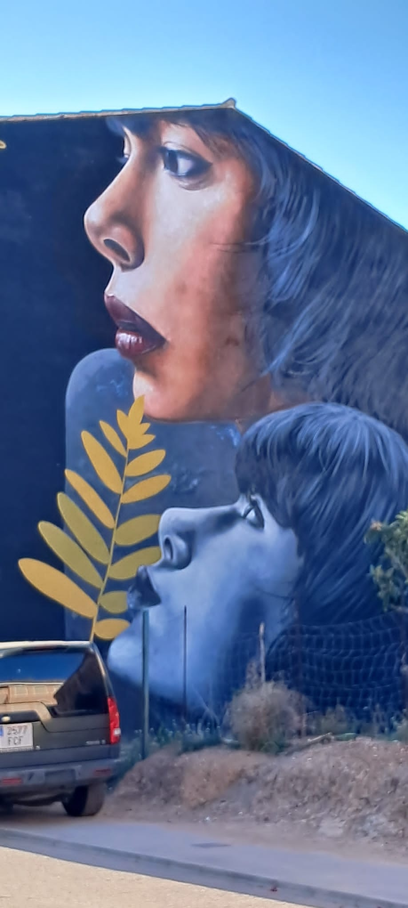
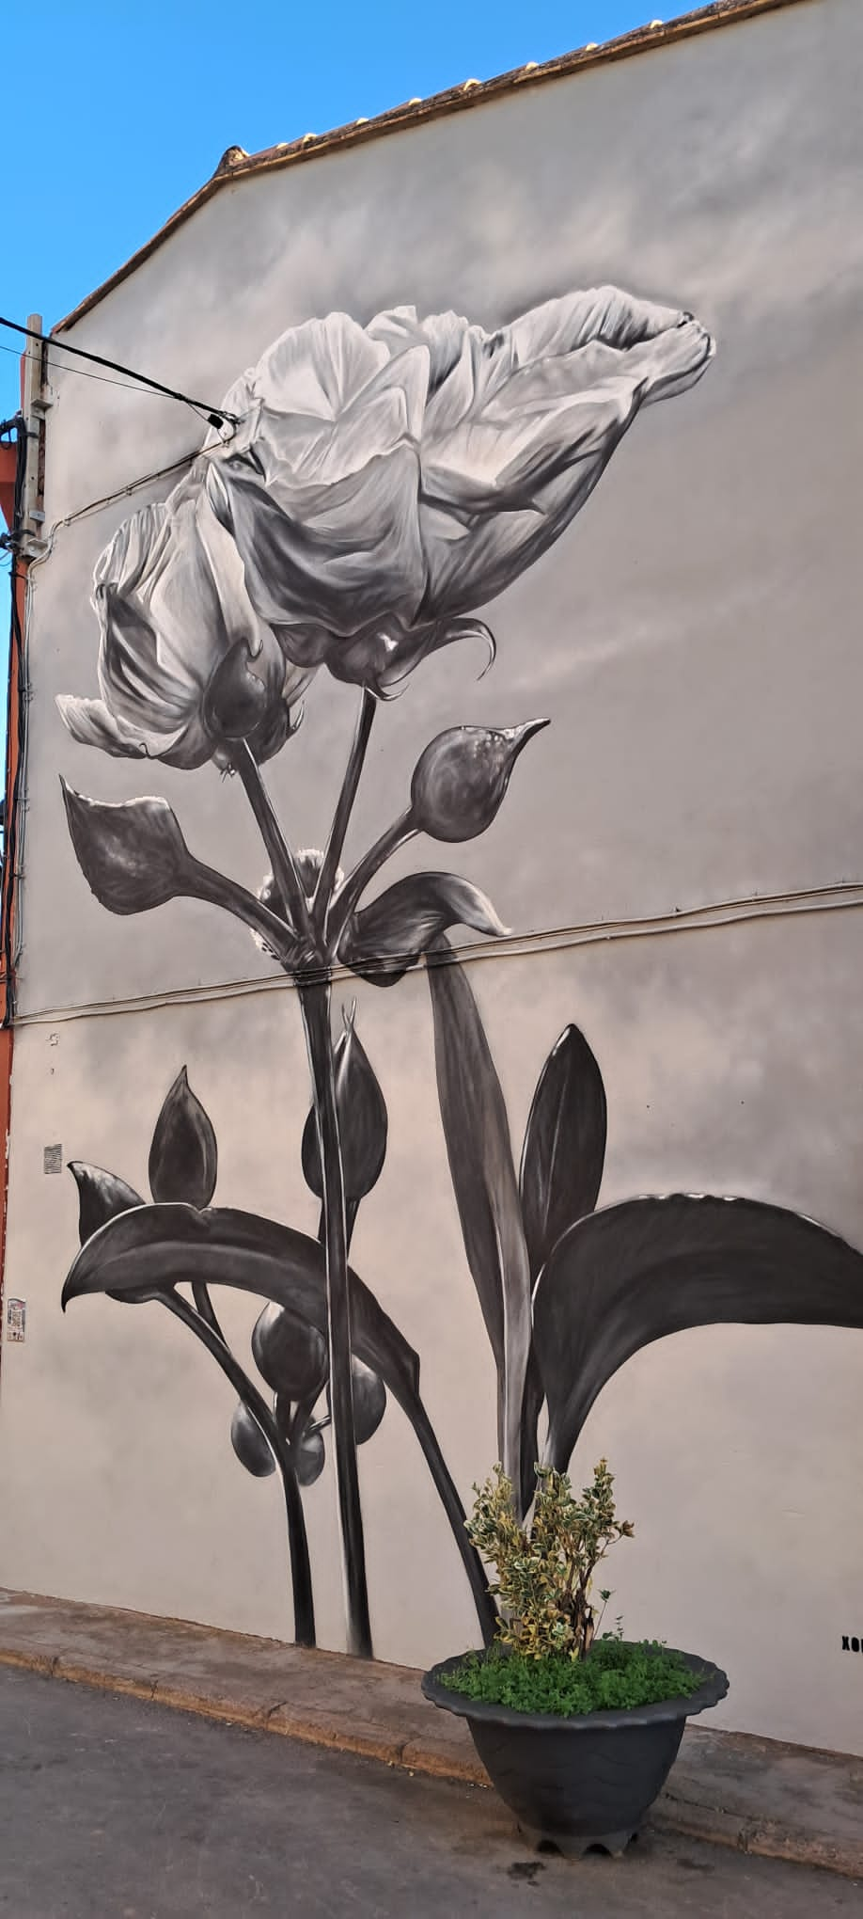
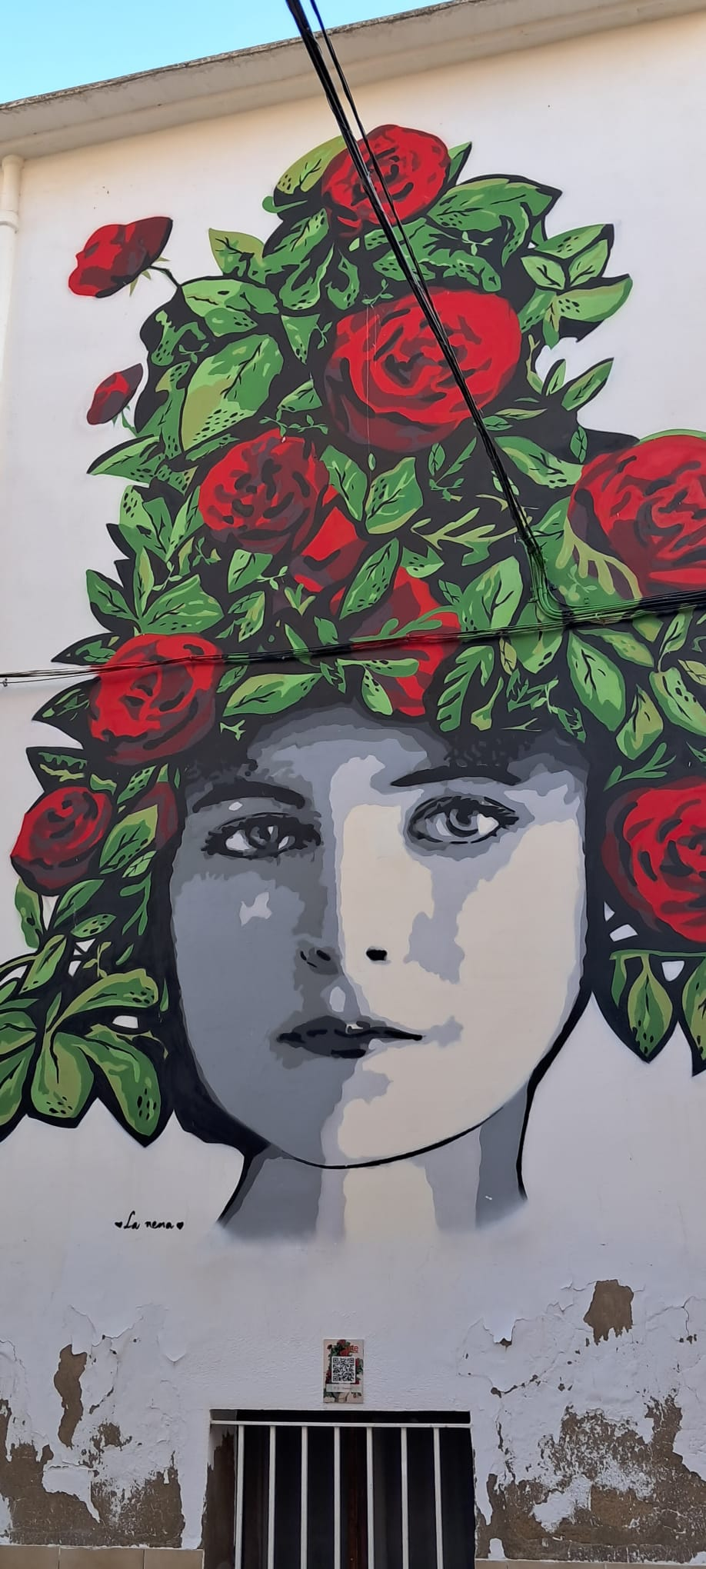

Slide 9
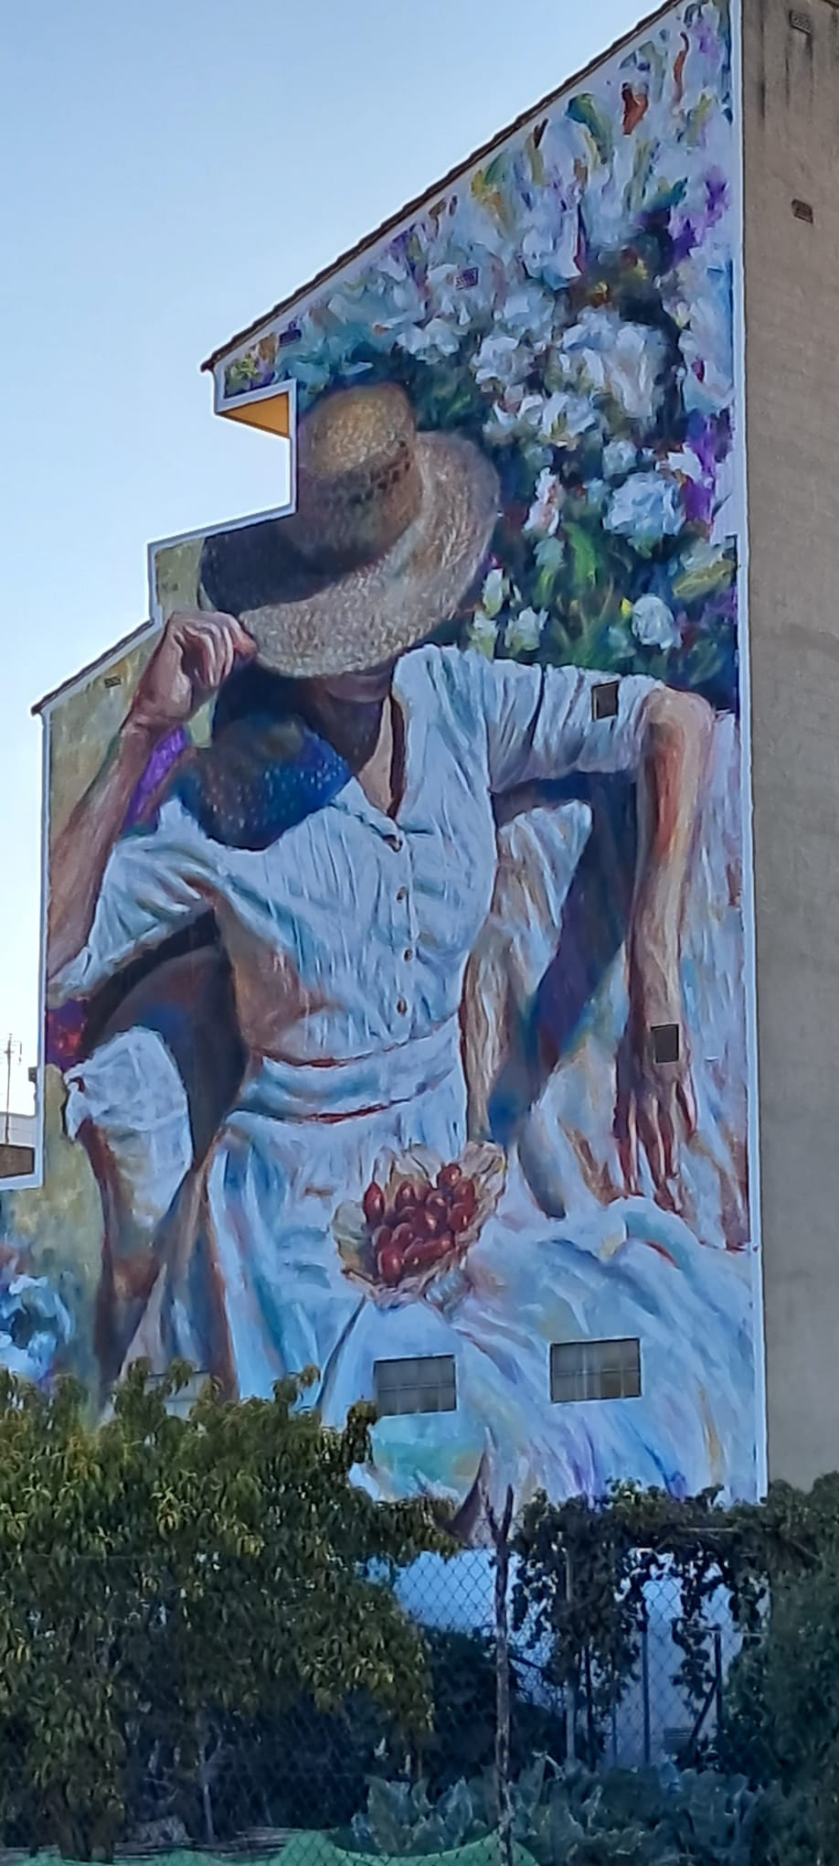
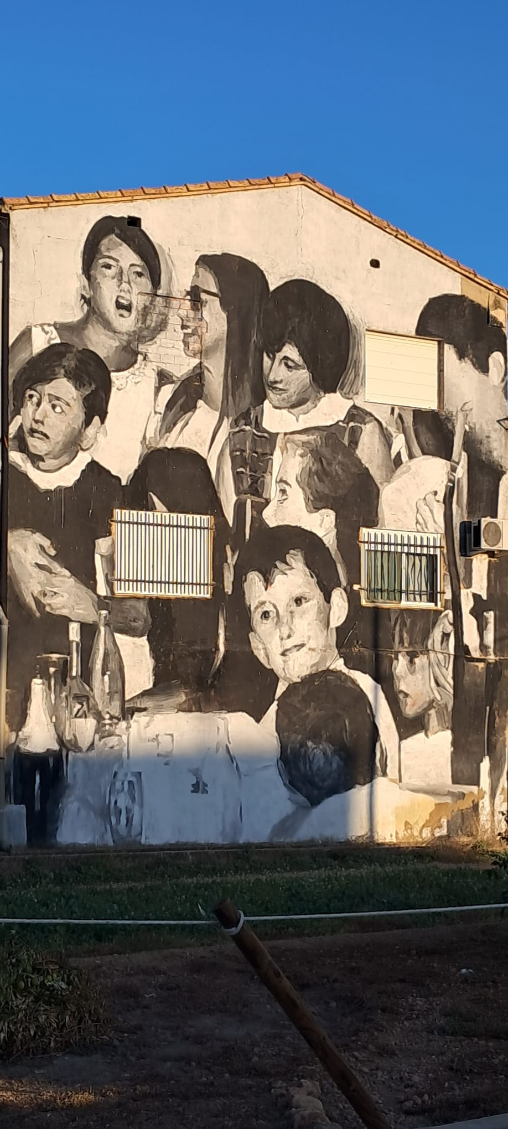
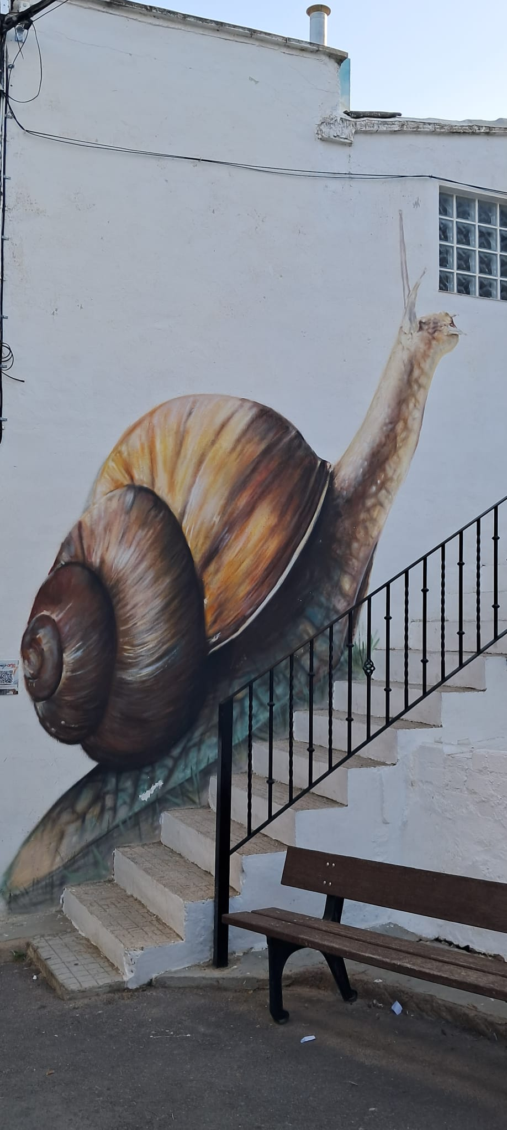

Slide 10
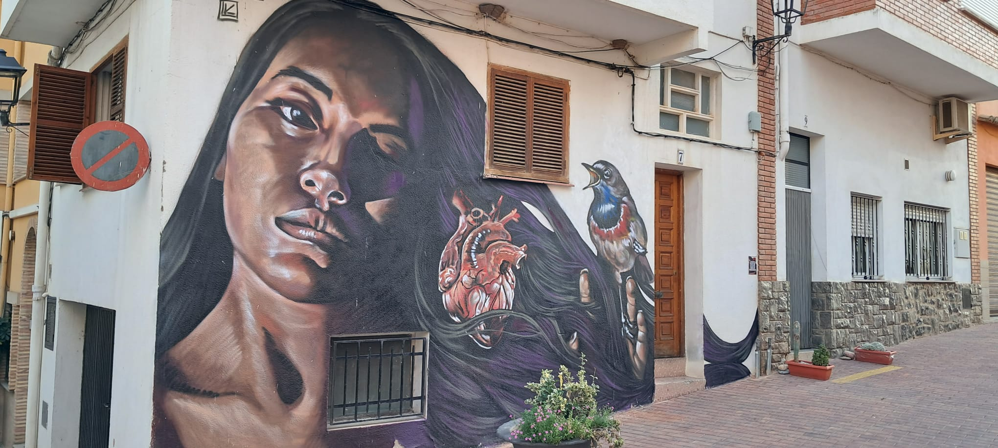

Slide 11
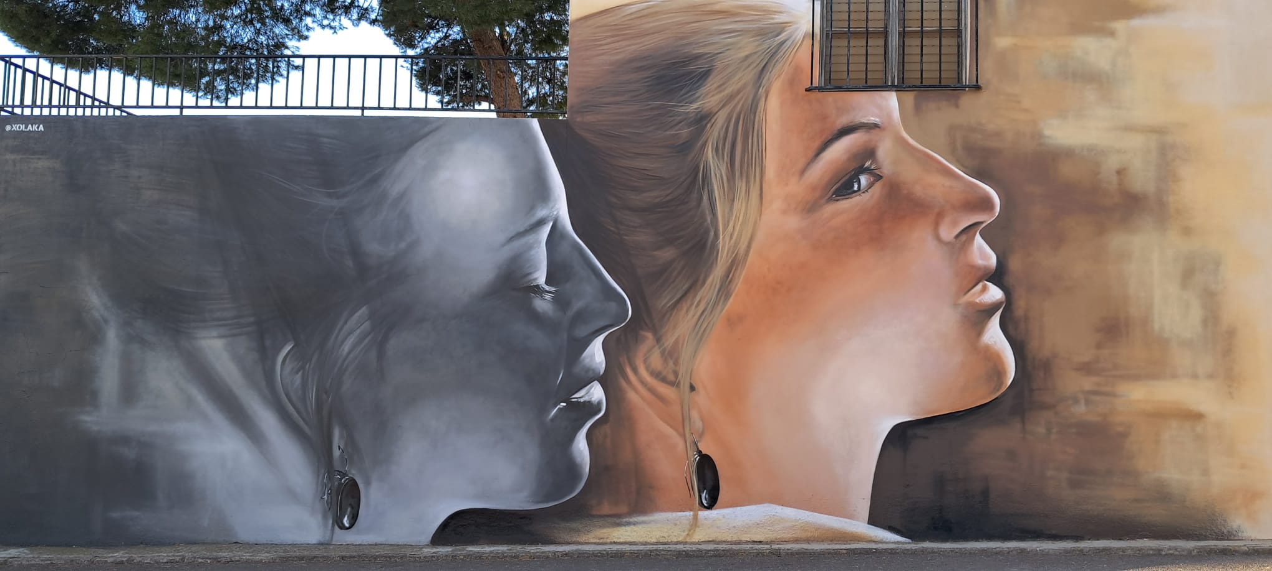

Slide 12
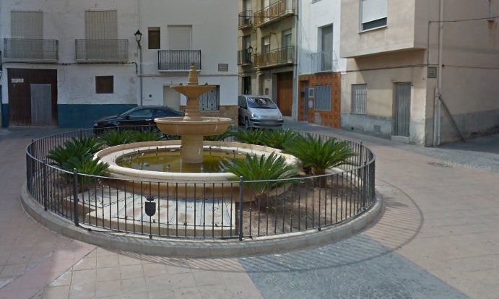
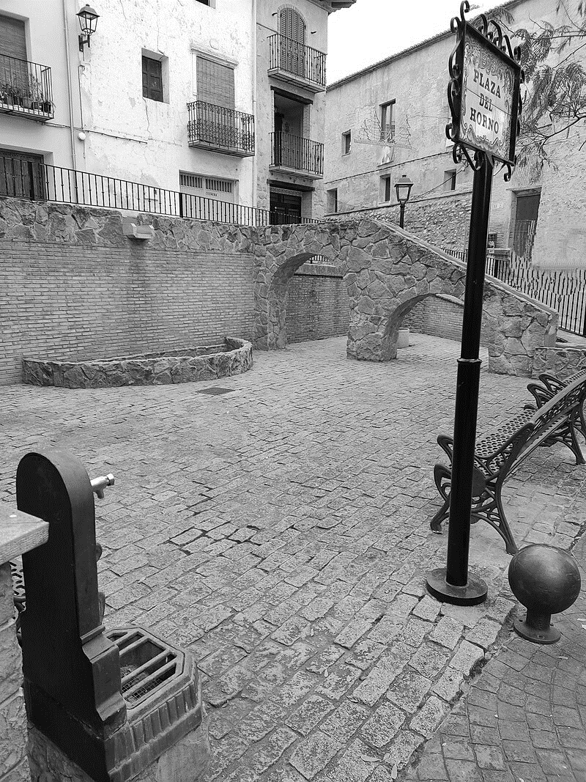
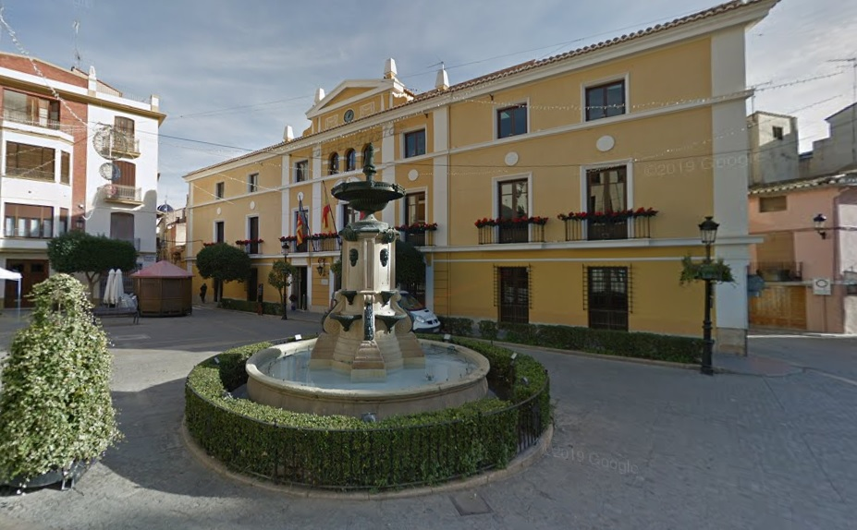

Slide 13
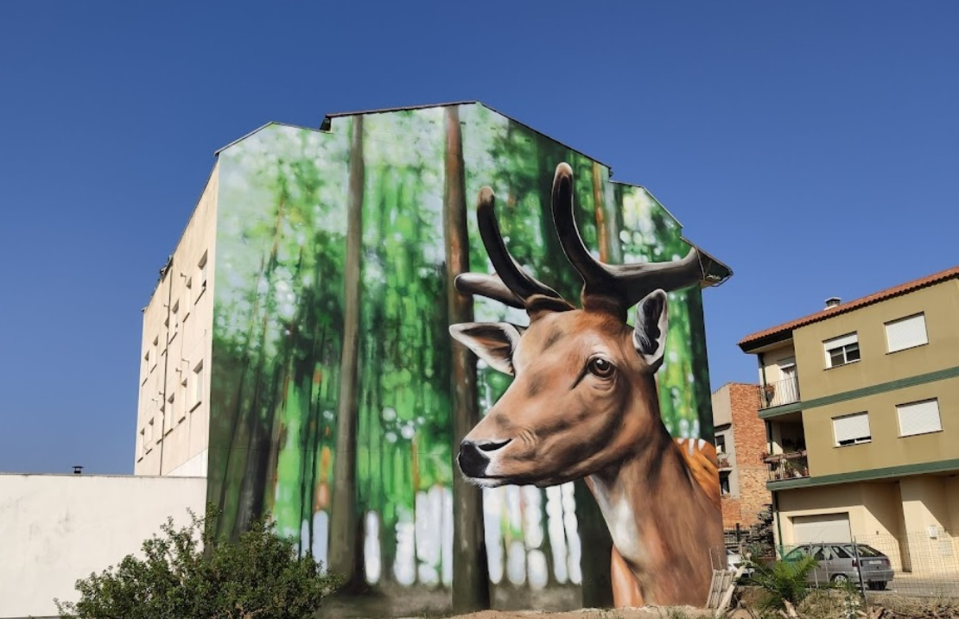

Slide 14
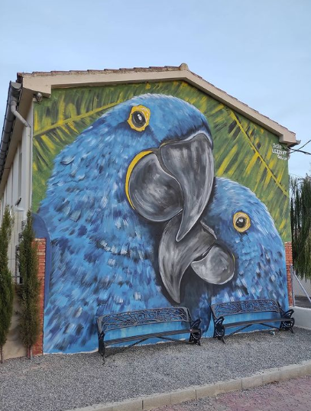
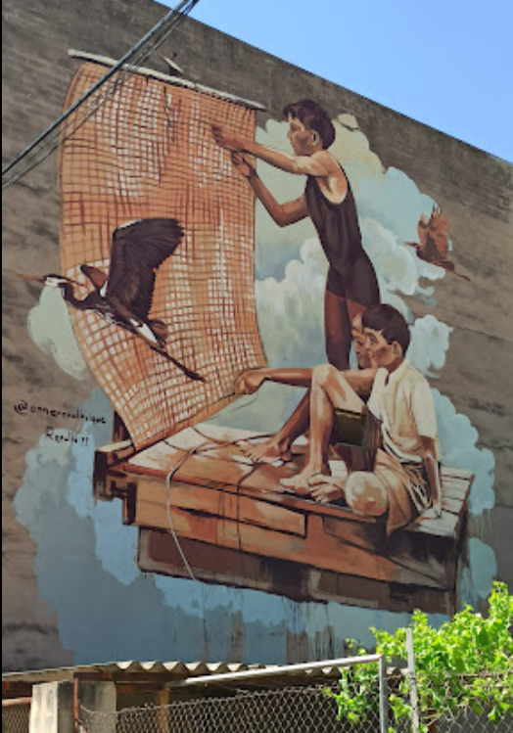

Slide 15
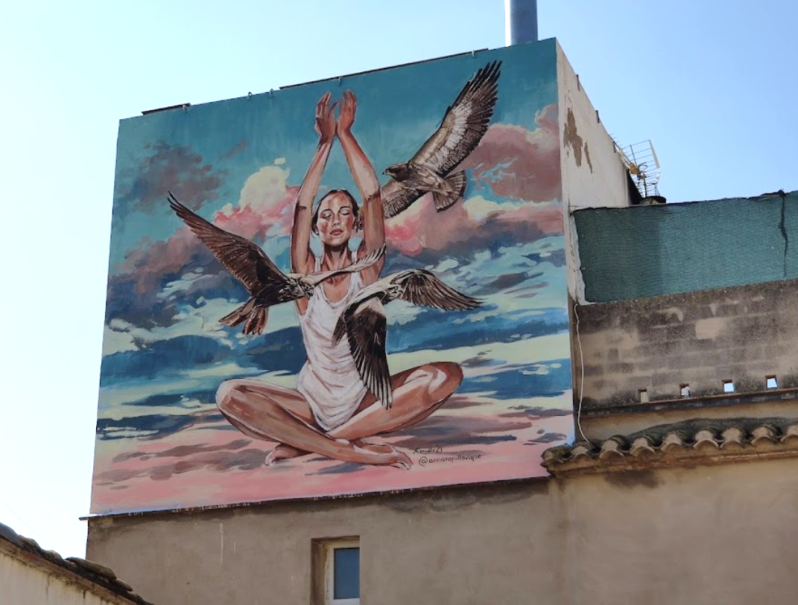
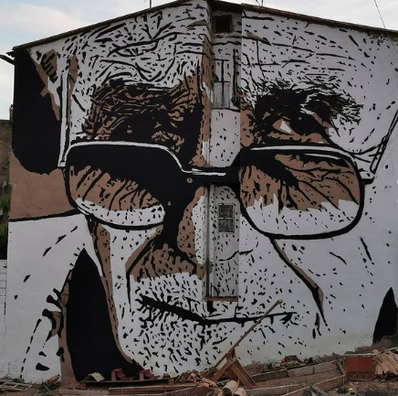

Slide 16
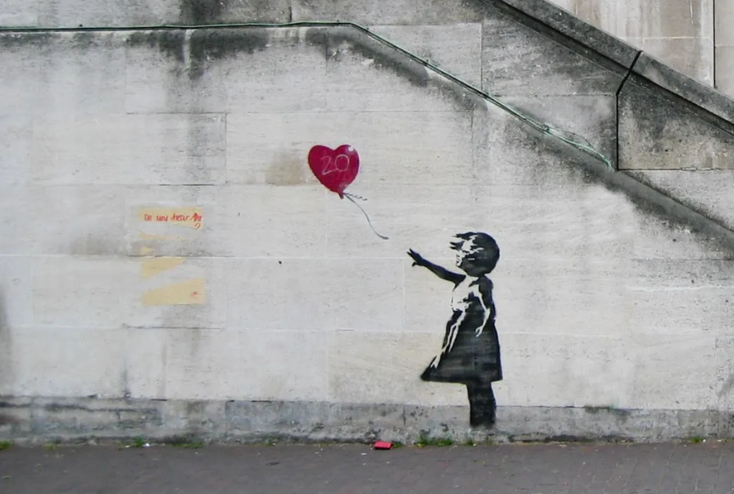
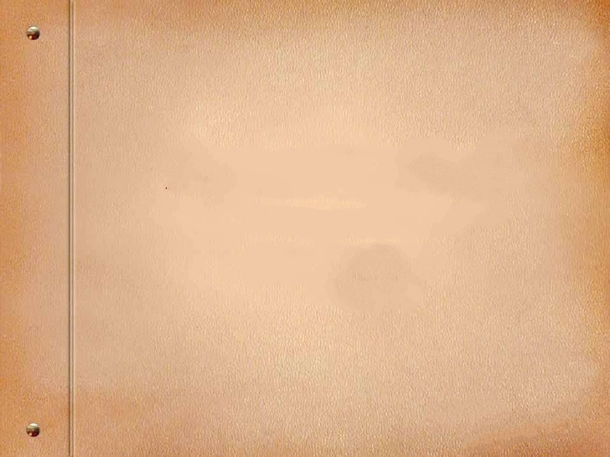
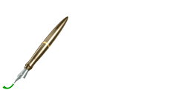
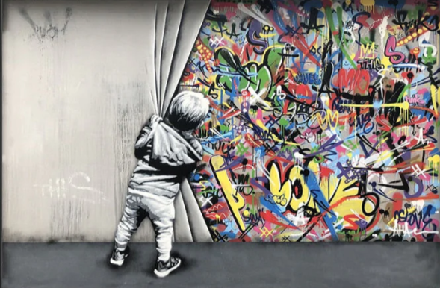
Le Tag :est une signature dont l'objectif est de marquer de manière rapide un mur ou le mobilier urbain, ce dernier est souvent illégal.
Un graffiti : est quant à lui une œuvre à part entière dont la réalisation souvent réglementée, il nécessite plus de technique artistique et de temps.

